Slide 1
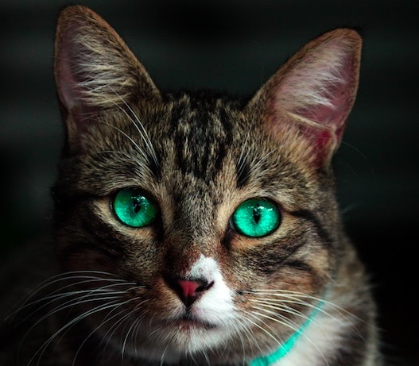
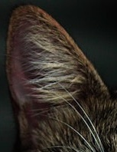
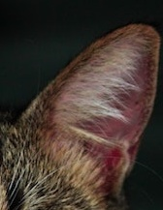





* 각 부위별 대표 색, 모양 추출

Slide 2


* 각 부위별 대표 색, 모양 추출

